Slide 1
Steganografie
Steganografia nu trebuie confundata cu criptografia. Acesta din urma face ca un mesaj sa devina indescifrabil, dar existenta lui este vizibila, iar steganografia ascunde existenta mesajului si nu mesajul. Motivul folosirii steganografiei este usurinta detectarii criptarilor de date din interiorul fisierelor (prin intermediul criptografiei ) . Acestea sunt extrem de vizibile avand o entropie mare de caractere in interiorul lor.

Slide 2
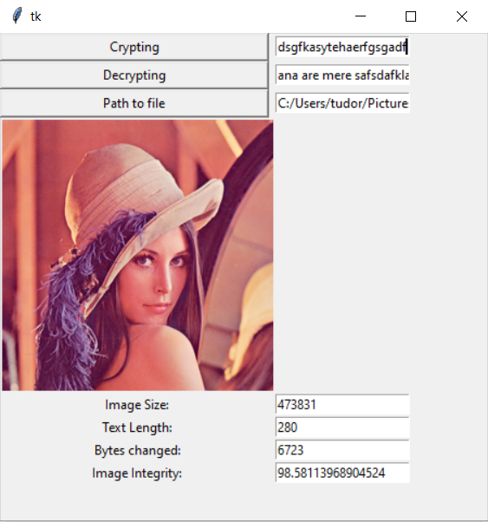
Funcția Browse_picture:
Este aferentă butonului „Path to file” și are rolul de a prelua path-ul imaginii și a o prezenta pe interfață. Un alt rol este de a afisa dimensiunea imaginii.
Funcția Crypt_process:
Este aferentă butonului „Crypting” și are rolul de a prelua mesajul din entry-ul corespunzătoar butonului și de a executa scriptul de inserare a mesajului. Tot această funcție calculează lungimea textului, numărul de biți schimbați și integritatea imaginii ((1-nr_octeti_modif/nr_total_octeti)*100(%)).
Decrypt_process:
Este aferentă butonului „Decrypting” și are rolul de a prelua mesajul în urma rularii procesului de Steganoanaliza.

Slide 3


Steganografie
String Criptat:
String Necriptat:

Slide 4
Algortimul de criptare presupune scrierea unui mesaj intr-o imagine scopul fiind ascunderea de informatii si securitatea. Scopul este inserarea mesajului fara a modifica imaginea din punct de vedere vizual.
Metoda aleasa este “Metoda celui mai putin semnificativ bit”.Inserarea mesajului prin modificarea celui mai putin semnificativ bit este o metoda eficienta dar nu foarte greu de decriptat. Avantajul este ca avem 50% sanse ca la iterarea prin bitii unui character sa nu fie nevoie sa modificam bitul din imagine (el poate fi deja 0 sau 1).

Slide 5
Steganaliza
Algoritmul de steganaliza urmareste sa restaureze mesajul inserat in imagine folosind un rationament invers fata de programul de inserare. Astfel, decriptarea presupune extragerea bitilor cei mai nesemnificativi a pixelilor intalniti pana la terminatorul sirului de octeti inserati si gruparea lor in octeti pentru reconstituirea informatiei ascunse.

Slide 6
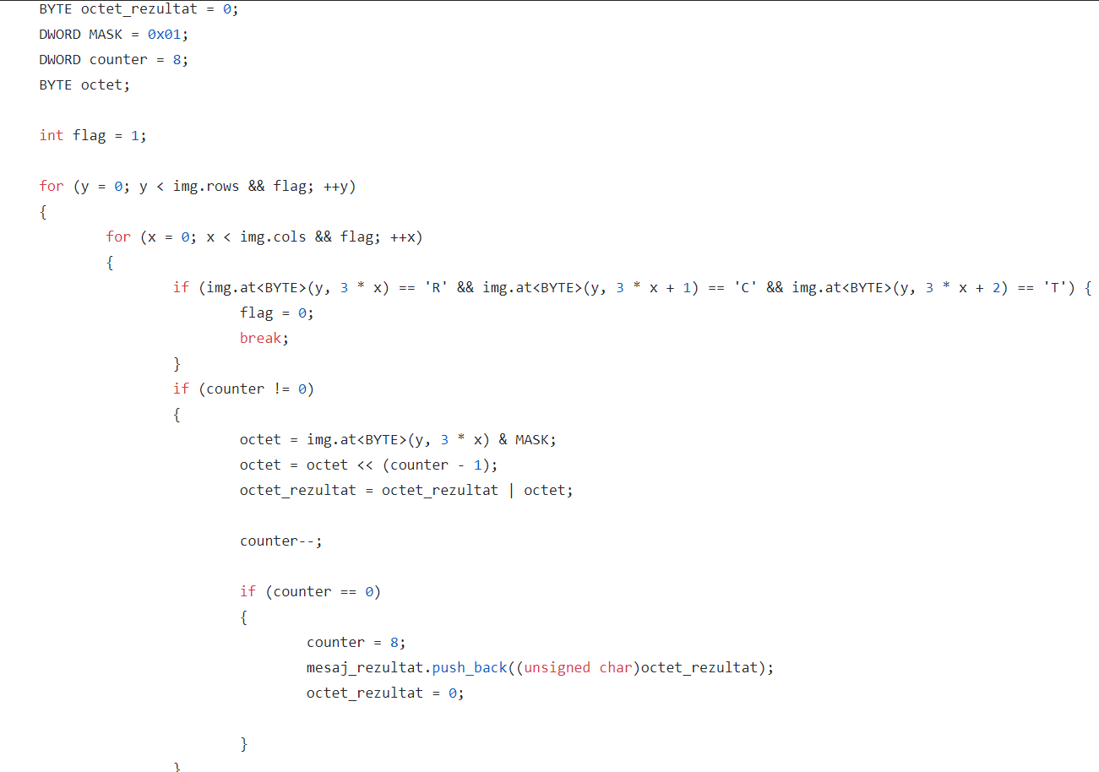
Algoritm Steganaliza

